Slide 1

Lupu Cezar-Justinian, 2E4

Slide 2
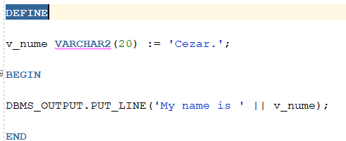
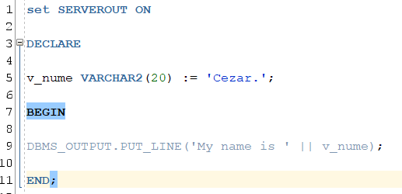
Despre declararea variabilelor
Cum ați defini o variabilă?
Conform tutorialspoint.com, o variabilă nu este altceva decât un nume pe care noi îl dăm unei zone de memorie asupra căreia programul pe care noi l-am scris are acces.

Slide 3
Despre declararea variabilelor
Există un șablon după care trebuie să ne ghidăm atunci când declarăm o variabilă.
Identificator [CONSTANT] tip_de_date [NOT NULL]
[ := expr | DEFAULT expr];

Slide 4
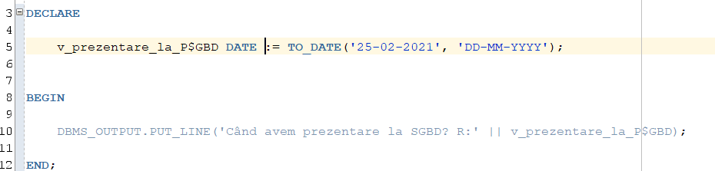
Despre declararea variabilelor
1. Identificatorul / numele variabilei;
Începe neapărat cu o literă (mare sau mică), după care pot urma alte litere, ”$”, underscore sau ”#”.
Are maximum 30 de caractere
CONVENȚII
Cuvinte despărțite prin underscore;
Prefixe: ”v_” pentru variabile, ”c_” pentru constante și ”p_” pentru cele date ca parametrii pentru funcții;
Identificatorul nu este case-sensitive
Nu folosim în numirea variabilelor cuvintele rezervate (CREATE, SELECT, HAVING, etc.);

Slide 5
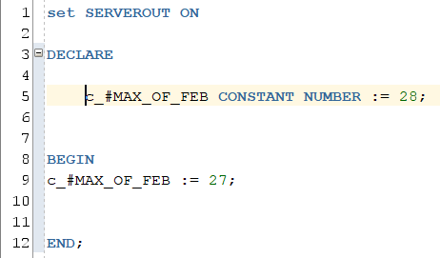
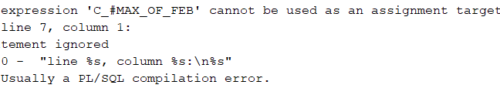
Despre declararea variabilelor
2. CONSTANT
Este cuvântul cheie de care avem nevoie atunci când vrem să declarăm o constantă.
Odată ce am folosit acest cuvânt, variabila nu va mai putea fi modificată

Slide 6
Despre declararea variabilelor
3. Tipuri de date
Pot fi:
- scalare(cele studiate semestrul trecut)
- compuse(TABLE, RECORD, NESTED TABLE, VARRAY)– următoarele laboratoare;
- referință – pointeri către zone de memorie;
- obiect – asemănător conceptului de POO;
- LOB (Large Object Binary) – pentru fișiere mari, de până la 4GB;
- boolean - nu se poate utiliza pentru coloanele unei tabele;

Slide 7
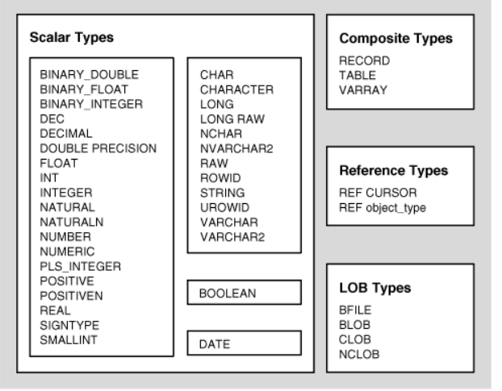
http://cursuri.cs.pub.ro/~radulescu/bd/plsql/2.html
https://www.tutorialspoint.com/plsql/plsql_data_types.htm

Slide 8
Despre declararea variabilelor
4. NOT NULL – se folosește atunci când vrem să specificăm faptul că variabila trebuie inițializată, nu poate fi NULL.
5. Atribuirea se face prin ” := ” sau prin cuvântul rezervat DEFAULT. O variabilă neinițializată are implicit valoarea NULL.
GOOD PRACTICE:
Este bine ca variabilele declarate să fie inițializate

Slide 9
Despre declararea variabilelor
În cazul în care vrem să citim de la tastatură valoarea pentru variabila noastră ne vom folosi de următoarea sintaxă:
identificator1 [tip_data] = &identificator2
identificator1 și identificator2 pot coincide.

Slide 10
Timpul exemplelor

Slide 11
DESPRE DOMENIUL DE VIZIBILITATE -SCOPE-
La fel ca în celelalte limbaje de programare, și în PL/SQL există următoarea împărțire a variabilelor în program:
Variabile locale – care aparțin unei anumite secțiunie executabile
Variabile globale – care pot fi accesate în orice bloc BEGIN END;
Exemplu

Slide 12
DESPRE DOMENIUL DE VIZIBILITATE -SCOPE-
Pentru a putea accesa variabilele globale, avem nevoie de metoda de marcare, ” <<global>> ”, care va indica zona ce conține informațiile globale.
<< marcator>> e o tehnică general valabilă de marcare, putând utiliza orice denumire în loc de ”marcator”.
exemplu
GOOD PRACTICE
Pentru a identifica mai ușor variabilele globale, este indicat ca la începutul identificatorului să punem:
”g_” pentru variabilele globale, respectiv
„l_” pentru variabilele locale
exemplu

Slide 13
EXERCIȚII
Afișați data voastră de naștere, sub forma ” M-am născut pe <data>”, citind de la tastatură inputul.
Optional: transformați stringul citit în informație de tip DATE
Creați două variabile reale, v1 = 0.5 și v2 = 0.12345, și salvați într-o variabilă suma lor, netrunchiată.
Privind identificatorul ”g_v_exemplu”, ce informații puteți desprinde din prefixarea acestuia?
În afară de semnul ” := ”, ce alt cuvânt putem utiliza tot cu scopul de a atribui o valoare variabilei noastre?

Slide 14
Webografie
https://profs.info.uaic.ro/~bd/wiki/index.php/PLSQL_1#Declararea_variabilelor
https://way2tutorial.com/plsql/plsql-variables.php
https://www.tutorialspoint.com/plsql/plsql_variable_types.htm
https://www.guru99.com/introduction-pl-sql.html - pentru a afla conceptele PL SQL

Slide 15

Vă mulțumesc!

